Slide 1
数据库安全性
单世民

Slide 2

概述
数据库安全性是指保护数据库以防止不合法的使用所造成的数据泄密、更改或破坏。它是数据库数据保护的主要内容之一，用于保证数据的安全可靠。
安全问题不是数据库系统所独有的，所有的计算机系统都有这个问题。
数据库的安全性与计算机系统的
安全性，包括操作系统安全、网
络安全是紧密联系、相互支持的

Slide 3
计算机安全性
计算机系统的三类安全性问题
计算机系统安全性：
为计算机系统建立和采取的各种安全保护措施，以保护计算机系统中的硬件、软件及数据，防止其因偶然或恶意的原因使系统遭到破坏，数据遭到更改或泄露等。
计算机系统的安全性问题可分为三大类：
  技术安全类
  管理安全类
  政策法律类

Slide 4
计算机安全性
计算机系统的三类安全性问题
技术安全
指计算机系统中采用具有一定安全性的硬件、软件来实现对计算机系统及其所存数据的安全保护，当计算机系统受到无意或恶意的攻击时仍能保证系统正常运行，保证系统内的数据不增加、不丢失、不泄露。

Slide 5
计算机安全性
计算机系统的三类安全性问题
管理安全
软硬件意外故障、场地的意外事故、管理不善导致的计算机设备和数据介质的物理破坏、丢失等安全问题。

Slide 6
计算机安全性
计算机系统的三类安全性问题
政策法律类
政府部门建立的有关计算机犯罪、数据安全保密的法律道德准则和政策法规、法令。

Slide 7
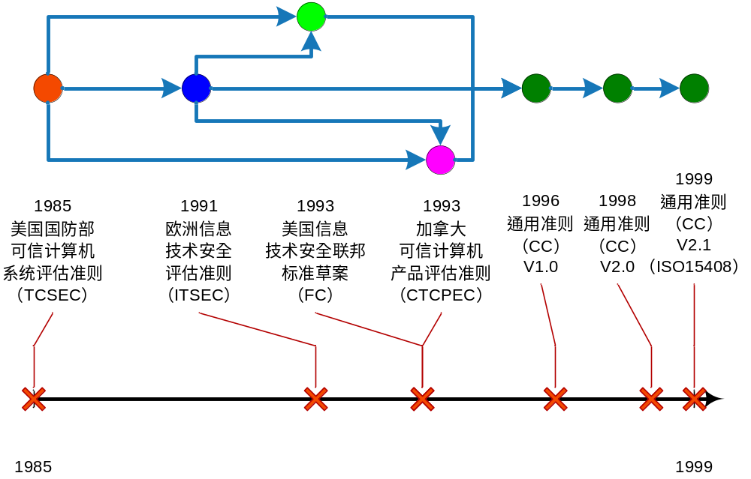
计算机安全性
安全标准简介
为降低进而消除对系统的安全攻击，各国引用或制定了一系列安全标准

Slide 8
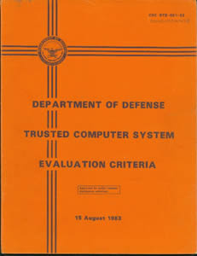
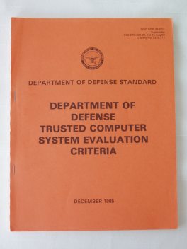
计算机安全性
安全标准简介
1985年美国国防部（DoD）正式颁布《 DoD可信计算机系统评估标准》（简称TCSEC或DoD85）
  TCSEC又称桔皮书
  TCSEC标准的目的
    提供一种标准，使用户可以对其计算机系统内敏感信息安全操作的可信程度做评估。
    给计算机行业的制造商提供一种可循的指导规则，使其产品能够更好地满足敏感应用的安全需求。

Slide 9
计算机安全性
安全标准简介
1991年4月美国NCSC（国家计算机安全中心）颁布了《可信计算机系统评估标准关于可信数据库系统的解释》（ Trusted Database Interpretation 简称TDI）
  TDI又称紫皮书。它将TCSEC
  扩展到数据库管理系统。
  TDI中定义了数据库管理系统的设计与实现中需满足和用以进行安全性级别评估的标准。

Slide 10
计算机安全性
安全标准简介
TDI/TCSEC标准的基本内容从四个方面来描述安全性级别划分的指标
  安全策略
  责任
  保证
  文档

Slide 11
计算机安全性
安全标准简介
  R1 安全策略（Security Policy）
    R1.1 自主存取控制 （Discretionary Access Control，简记为DAC）
    R1.2 客体重用（Object Reuse）
    R1.3 标记（Labels）
    R1.4 强制存取控制（Mandatory Access Control，简记为MAC）
  R2 责任（Accountability）
    R2.1 标识与鉴别（Identification & Authentication）
    R2.2 审计（Audit）
  R3 保证（Assurance）
    R3.1 操作保证（Operational Assurance）
    R3.2 生命周期保证（Life Cycle Assurance）
  R4 文档（Documentation）
    R4.1 安全特性用户指南（Security Features User's Guide）
    R4.2 可信设施手册（Trusted Facility Manual）
    R4.3 测试文档（Test Documentation）
    R4.4 设计文档（Design Documentation）

Slide 12
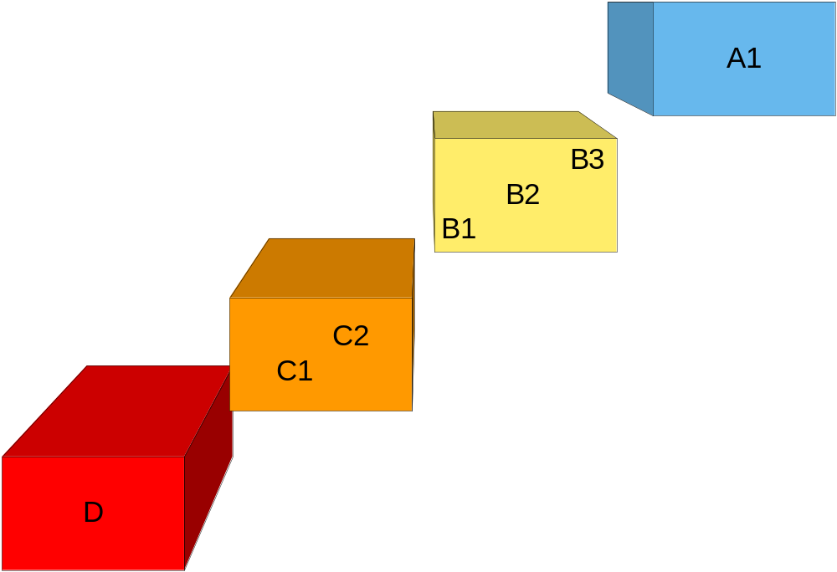
计算机安全性
安全标准简介
根据以上各项指标，按系统可靠或可信程度逐渐增高将系统划分为四类七个等级。
各安全级别之间具有
一种偏序向下兼容的
关系，即较高安全性
级别提供的安全保护
要包含较低级别的所
有保护要求，同时提
供更多或更完善的保
护能力。

Slide 13
计算机安全性
安全标准简介
D级
将一切不符合更高标准的系统均归于D组
典型例子：DOS是安全标准为D的操作系统，DOS在安全性方面几乎没有什么专门的机制来保障

Slide 14

计算机安全性
安全标准简介
C1级
非常初级的自主安全保护
能够实现对用户和数据的分离，进行自主存取控制（DAC），保护或限制用户权限的传播。
C2级
安全产品的最低档次
提供受控的存取保护，将C1级的DAC进一步细化，以个人身份注册负责，并实施审计和资源隔离
达到C2级的产品在其名称中往往
不突出“安全”(Security)这一特色
典型例子：Windows 2000，Oracle 7

Slide 15

计算机安全性
安全标准简介
B1级
标记安全保护
对系统的数据加以标记，对标记的主体和客体实施强制存取控制（MAC）、审计等安全机制
B1级别的产品才认为是真正意义上的安全产品
典型例子：Trusted Oracle 7等

Slide 16
计算机安全性
安全标准简介
B2级
结构化保护
建立形式化的安全策略模型并对系统内的所有主体和客体实施DAC和MAC。
经过认证的B2级以上的安全系统非常稀少
B3级
安全域。
该级的TCB必须满足访问监控器的要求，审计跟踪能力更强，并提供系统恢复过程。

Slide 17
计算机安全性
安全标准简介
A1级
验证设计，即提供B3级保护的同时给出系统的形式化设计说明和验证以确信各安全保护真正实现。

Slide 18
计算机安全性
安全标准简介
《通用准则》（Common Criteria，CC）
CC提出了目前国际上公认的表述信息技术安全性的的结构。
  安全功能要求
  用以规范产品和系统的安全行为
  安全保证要求
  解决如何正确有效地实施这些功能
两者均以“类-子类-组件”的结构表述，组件是安全要求的最小构件块。

Slide 19
计算机安全性
安全标准简介
CC的文本组成
  简介和一般模型
  安全功能要求
  安全保证要求
    提出了评估保证级

Slide 20
计算机安全性
安全标准简介
CC评估级别与TCSEC安全级别对照
评估保证级 | TCSEC安全级别（近似相当）
EAL1
EAL2 | C1
EAL3 | C2
EAL4 | B1
EAL5 | B2
EAL6 | B3
EAL7 | A1

Slide 21
数据库安全性控制
计算机系统中的安全模型
安全性控制层次
高
低
用户
DBMS
OS
DB
用户标识与鉴别
存取控制
审计
视图
操作系统安全保护
密码存储

Slide 22
数据库安全性控制
数据库安全性控制的常用方法
  用户标识与鉴别
  存取控制
  视图
  审计
  密码存储

Slide 23
数据库安全性控制
用户标识与鉴别（Identification & Authentication）
系统提供的最外层安全保护措施。
  基本方法
    系统提供一定的方式让用户标识自己的名字或身份；
    系统内部记录着所有合法用户的标识；
    每次用户要求进入系统时，由系统核对用户提供的身份标识；
    通过鉴定后才提供机器使用权。
    用户标识和鉴定可以重复多次。
  最常用方法：用户名/口令
    简单易行，容易被人窃取

Slide 24
数据库安全性控制
存取控制
确保只授权给有资格的用户访问数据库的权限，同时令所有未被授权的人员无法接近数据。
  存取控制机制的组成
    定义用户权限，将用户权限登记到数据字典中
    合法权限检查
    用户权限定义和合法权检查机制一起组成了DBMS的安全子系统

Slide 25
数据库安全性控制
存取控制
  定义用户权限，将用户权限登记到数据字典中
  在数据库系统中，为了保证用户只能访问他有权存取的数据，必须预先对每个用户定义存取权限。
  合法权限检查
  对于通过鉴定获得上机权的用户（即合法用户），系统根据他的存取权限定义对他的各种操作请求进行控制，确保他只执行合法操作。

Slide 26
数据库安全性控制
存取控制-常用存取控制方法
  自主存取控制（Discretionary Access Control ，简称DAC）
    同一用户对于不同的数据对象有不同的存取权限
    不同的用户对同一对象也有不同的权限
    用户还可将其拥有的存取权限转授给其他用户
    C2级，灵活
  强制存取控制（Mandatory Access Control，简称 MAC）
    每一个数据对象被标以一定的密级
    每一个用户也被授予某一个级别的许可证
    对于任意一个对象，只有具有合法许可证的用户才可以存取
    B1级，严格

Slide 27
数据库安全性控制
自主存取控制方法
  用户权限
  数据库系统中，定义存取权限称为授权（Authorization）
  数据库对象（关系数据库系统中）
数据库对象
操作类型
数据库
模式
数据
数据
基本表
视图
索引
基本表
视图
模式
属性列
数据
数据

Slide 28
数据库安全性控制
授权与回收
某个用户对某类数据库对象具有何种操作权力是个政策问题而不是技术问题。数据库管理系统的功能是保证这些决定的执行。
常用实现方法：
SQL的GRANT语句和REVOKE语句

Slide 29
数据库安全性控制
授权与回收
  GRANT
  REVOKE
GRANT {obj_priv_1[,obj_priv_2]...}
ON {[schema.]object[(column1[,column2])],...}
TO {user_1[,user_2]...}
[WITH GRANT OPTION];
REVOKE {obj_priv_1[,obj_priv_2]...}
ON {[schema.]object[(column1[,column2])]}
FROM {user_1[,user_2]...}
[CASCADE|RESTRICT];

Slide 30
数据库安全性控制
授权与回收-授权表
授权用户名 | 被授权用户名 | 数据库对象名 | 允许的操作类型 | 能否转授权
DBA | U2 | Student | ALL | 不能
DBA | U2 | Course | ALL | 不能
DBA | PUBLIC | SC | SELECT | 不能
DBA | U5 | SC | INSERT | 能
U5 | U6 | SC | INSERT | 能

Slide 31
数据库安全性控制
数据库角色
  创建角色
  GRANT
  REVOKE
CREATE ROLE role_name;
GRANT {priv_1[, priv_2]...}
ON {[schema.]object[(column1[,column2])]...}
TO {role_1[,role_2]...};
REVOKE {priv_1[,priv_2]...}
FROM {role_1[,role_2]...};

Slide 32
数据库安全性控制
数据库角色
权限1
权限2
权限3
角色1
角色2
用户1
用户2
用户3

Slide 33
数据库安全性控制
数据库角色
  将一个角色授予其他角色或用户
GRANT role_1[,role_2]...
TO {user_1[,user_2]...|role_1[,role_2]...}
[WITH ADMIN OPTION];

Slide 34
数据库安全性控制
强制存取控制方法
强制存取控制(MAC)是指系统为保证更高程度的安全性，按照TDI/TCSEC标准中安全策略的要求，所采取的强制存取检查手段。
  MAC不是用户能直接感知或进行控制的。
  MAC适用于对数据有严格而固定密级分类的部门
    军事部门
    政府部门

Slide 35
数据库安全性控制
强制存取控制方法
在MAC中，DBMS所管理的全部实体被分为主体和客体两大类
  主体
  系统中的活动实体
    DBMS所管理的实际用户
    代表用户的各进程
  客体
  系统中的被动实体，是受主体操纵的
    文件
    基表
    索引
    视图

Slide 36

数据库安全性控制
强制存取控制方法
敏感度标记
对于主体和客体，DBMS为它们每个实例（值）指派一个敏感度标记（Label）
  敏感度标记分成若干级别
    绝密（Top Secret）
    机密（Secret）
    可信（Confidential）
    公开（Public）

Slide 37
数据库安全性控制
强制存取控制方法
  主体的敏感度标记称为许可证级别（Clearance Level）
  客体的敏感度标记称为密级（Classification Level）
  MAC机制就是通过对比主体的Label和客体的Label，最终确定主体是否能够存取客体

Slide 38
数据库安全性控制
强制存取控制方法
强制存取控制规则
  当某一用户（或某一主体）以标记label注册入系统时，系统要求他对任何客体的存取必须遵循下面两条规则：
    仅当主体的许可证级别大于或等于客体的密级时，该主体才能读取相应的客体；
    仅当主体的许可证级别等于客体的密级时，该主体才能写相应的客体。

Slide 39
数据库安全性控制
强制存取控制方法
某些系统的修正规则：
  主体的许可证级别小于或等于客体的密级，主体能写客体。
  即用户可为写入的数据对象赋予高于自己的许可证级别的密级。一旦数据被写入，该用户自己也不能再读该数据对象了。
规则的共同点
禁止了拥有高许可证级别的主体更新低密级的数据对象

Slide 40
数据库安全性控制
强制存取控制方法
强制存取控制的特点
MAC是对数据本身进行密级标记，无论数据如何复制，标记与数据是一个不可分的整体。只有符合密级标记要求的用户才可以操纵数据，从而提供了更高级别的安全性。

Slide 41
数据库安全性控制
强制存取控制方法
在实现MAC时要首先实现DAC，因为较高安全性级别提供的安全保护要包含较低级别的所有保护。即DAC与MAC共同构成DBMS的安全机制
系统首先进行DAC检查，
通过DAC检查的数据对象
再由系统进行MAC检查，
只有通过MAC检查的数据
对象方可存取。
SQL语法分析 & 语义检查
安全检查
DAC检查
MAC检查
继续语义检查

Slide 42
视图机制
视图机制把要保密的数据对无权存取这些数据的用户隐藏起来，
视图机制更主要的功能在于提供数据独立性，其安全保护功能太不精细，往往远不能达到应用系统的要求。
视图机制与授权机制配合使用:
  首先用视图机制屏蔽掉一部分保密数据
  视图上面再进一步定义存取权限，这样间接实现了支持存取谓词的用户权限定义

Slide 43
视图机制
例：王平只能检索计算机系学生的信息
  先建立计算机系学生的视图CS_Student
  在视图上进一步定义存取权限
CREATE VIEW CS_Student
AS
SELECT * FROM Student
WHERE Sdept='CS'；
GRANT SELECT ON CS_Student TO 王平；

Slide 44
审计
审计功能是DBMS达到C2以上安全级别必不可少的一项指标，它把用户对数据库的所有操作自动记录下来放入审计日志中。DBA可以利用审计日志中的追踪信息找出非法存取数据的人、时间和内容等。
审计通常很费时间和空间。DBA可以根据应用对安全性的要求，灵活地打开或关闭审计功能。
审计一般可以分为：
  用户级审计
  系统级审计：只能由DBA设置

Slide 45
数据加密
数据加密是防止数据库中数据在存储和传输中失密的有效手段
基本思想
  根据一定的算法将原始数据（术语为明文，Plain text）变换为不可直接识别的格式（术语为密文，Cipher text）
  不知道解密算法的人无法获知数据的内容

Slide 46
数据加密
加密方法
  替换方法
  使用密钥（Encryption Key）将明文中的每一个字符转换为密文中的一个字符
  置换方法
  将明文的字符按不同的顺序重新排列
  混合方法
  美国1977年制定的官方加密标准：数据加密标准（Data Encryption Standard，简称DES）

Slide 47
数据加密
DBMS中的数据加密
  有些数据库产品提供了数据加密例行程序
  有些数据库产品本身未提供加密程序，但提供了接口
数据加密功能通常也作为可选特征，允许用户自由选择
  数据加密与解密是比较费时的操作
  数据加密与解密程序会占用大量系统资源
  应该只对高度机密的数据加密

Slide 48
统计数据库的安全性
统计数据库的特点
  允许用户查询聚集类型的信息（例如合计、平均值等）
  不允许查询单个记录信息
  例：
  允许查询“程序员的平均工资是多少？”，但是不允许查询“程序员张勇的工资？”

Slide 49
统计数据库的安全性
统计数据库中特殊的安全性问题
可能存在隐蔽的信息通道，使得可以从合法的查询中推导出不合法的信息。
例：下面两个查询都是合法的
  本公司共有多少女高级程序员？
  本公司女高级程序员的工资总额是多少？
如果第一个查询的结果是“1”，那么第二个查询的结果显然就是这个程序员的工资数。

Slide 50
统计数据库的安全性
规则1：任何查询至少要涉及N(N足够大)个以上的记录
反例：
用户A发出下面两个合法查询：
  用户A和其他N个程序员的工资总额是多少？
  用户B和其他N个程序员的工资总额是多少？
若第一个查询的结果是X，第二个查询的结果是Y，由于用户A知道自己的工资是Z，那么他可以计算出用户B的工资=Y-(X-Z)。
原因：两个查询之间有很多重复的数据项
规则2：任意两个查询的相交数据项不能超过M个
规则3：任一用户的查询次数不能超过1+(N-2)/M
如果两个用户合作查询就可以使这一规定失效。

Slide 51
统计数据库安全性
数据库安全机制的设计目标：
试图破坏安全的人所花费的代价>>得到的利益

Slide 52
小结
计算机安全性
  计算机系统的三类安全性问题
  安全标准简介
数据库安全性控制
  计算机系统中的安全模型
  用户标识与鉴别
  存取控制
    自主存取控制
    强制存取控制
  授权与回收
  数据库角色
视图机制
审计
数据加密
统计数据库安全性

Slide 53
小结
《可信计算机系统评估准则》TCSEC/TDI和《通用准则》CC最具影响力的安全标准。目前，CC已经基本取代了TCSEC，成为评估信息产品安全性的主要标准。
CSEC/TDI从安全策略、责任、保证和文档四个方面描述了安全性级别的指标

Slide 54
小结
实现数据库系统安全性的技术和方法有多种，最重要的是存取控制技术、视图技术和审计技术。
一般的大型DBMS都支持C2级中的DAC，有些DBMS还同时支持B1级中的MAC
  C2级的DBMS必须具有自主存取控制功能和初步的审计功能
  B1级的DBMS必须具有强制存取控制和增强的审计功能
自主存取控制功能一般是通过SQL 的GRANT语句和REVOKE语句来实现的

Slide 55


